Slide 1


Slide 2
Login
Neu dabei

Slide 3
E-Mail Adresse
beispiel@gmail.com
Passwort
******
Login

Slide 4
Vorname
Tim
Nachname
Test
E-Mail Adresse
Tim.test@gmail.com
Jahrgang
2000
Passwort
******
Passwort bestätigen
******
zurück
Login

Slide 5
In welches Skigebiet
gehst du?
Lenzerheide
Bettmeralp
Laax
Davos
Zermatt
Andermatt

Slide 6
In welches Skigebiet
gehst du?
Lenzerheide
weiter

Slide 7

Aktuelle Informationen der Lenzerheide
3
erheblich
17
15
17
82
Anlagen
Lawinen
Stufe
Pisten
Karte
Wetter
Statistiken
Navi
Bewertung
Restaurant
Live
Tracking
SOS
Notruf
absetzen
Start
Start
SOS

Slide 8
<
Einstellungen
Sprache
Deutsch
Französisch
Englisch
Profile Informationen
Vorname
Tim
Nachname
Test
E-Mail Adresse
Tim.test@gmail.com
Jahrgang
2000
Passwort ändern
speichern
logout
Live
Tracking
SOS
Notruf
absetzen
Start
Start
SOS

Slide 9
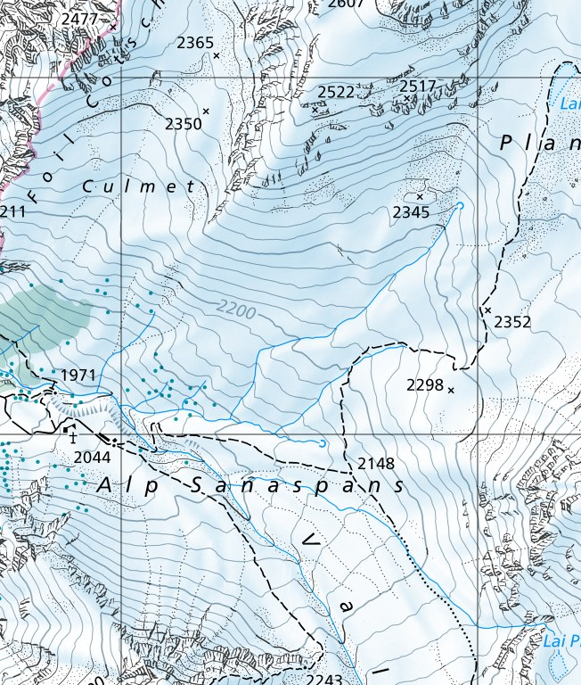



<
P
Du bist auf der Piste:
15
Älplerweg
Live
Tracking
SOS
Notruf
absetzen
Start
Start
SOS

Slide 10


<
P
Legende
Pisten
Verpflegung
Geschlossen
P
Parkplätze
Blaue
Bushaltestellen
Rote
Anlagen
Schwarz
Deine Position

Slide 11

<
Restaurant Zum Ochsen
Öffnungszeiten
P
Mo – Fr: 09:00 – 18:15
Sa – So: 09:00 – 20:00
Kontakt
Legende
+41 43 876 65 43
zumochesen@resti.ch
Zur Webseite
Live
Tracking
SOS
Notruf
absetzen
Start
Start
SOS

Slide 12
<
Restaurant Zum Ochsen
Öffnungszeiten
P
Mo – Fr: 09:00 – 18:15
Sa – So: 09:00 – 20:00
Kontakt
Legende
+41 43 876 65 43
zumochesen@resti.ch
Zur Webseite
Live
Tracking
SOS
Notruf
absetzen
Start
Start
SOS

Slide 13
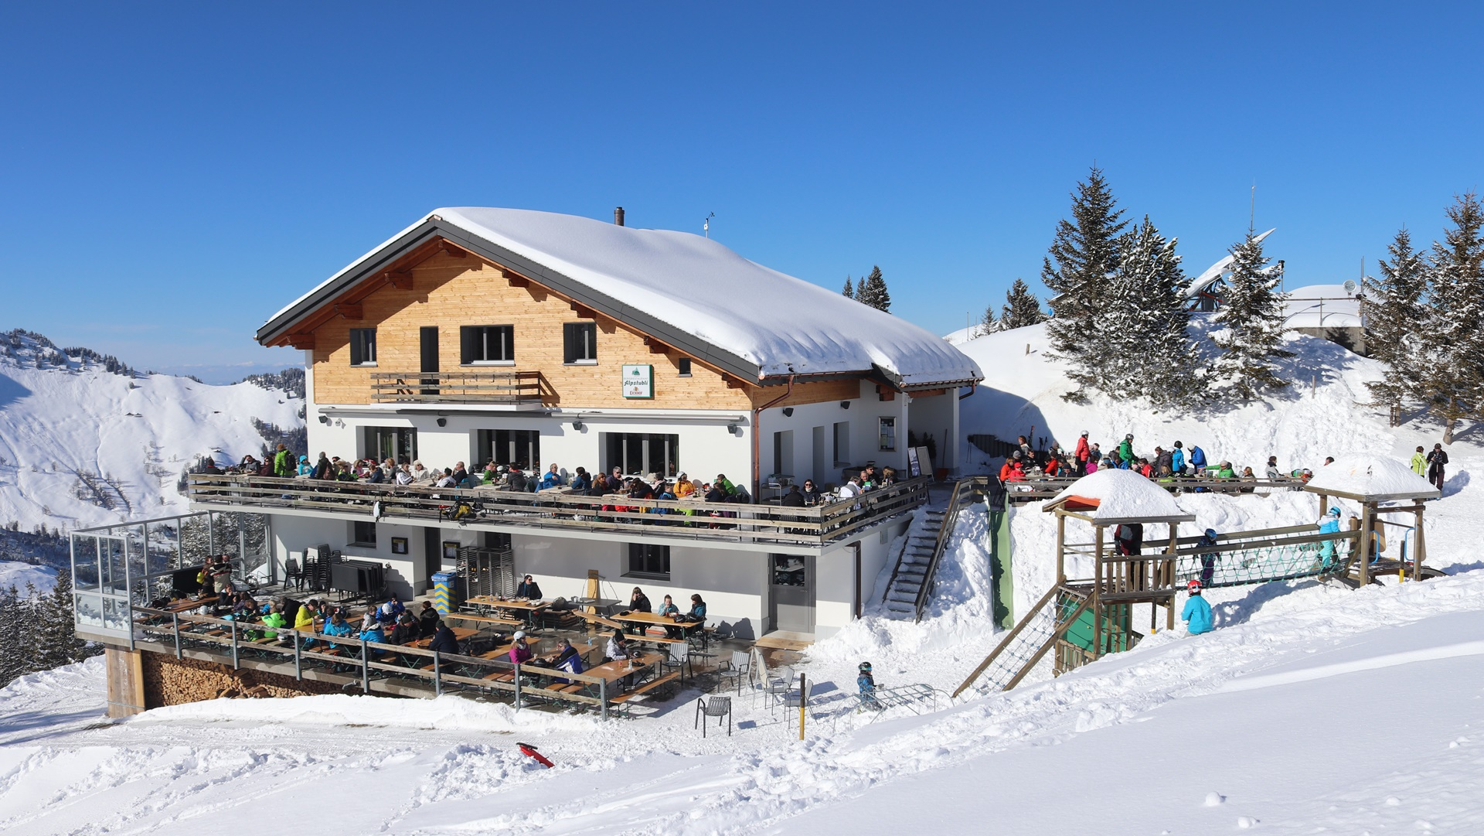
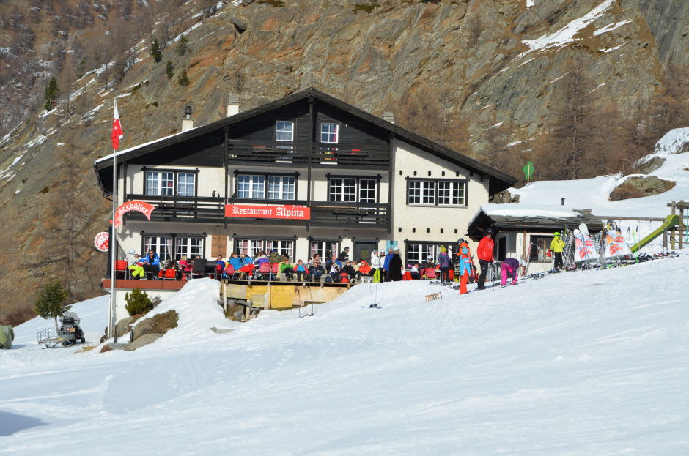
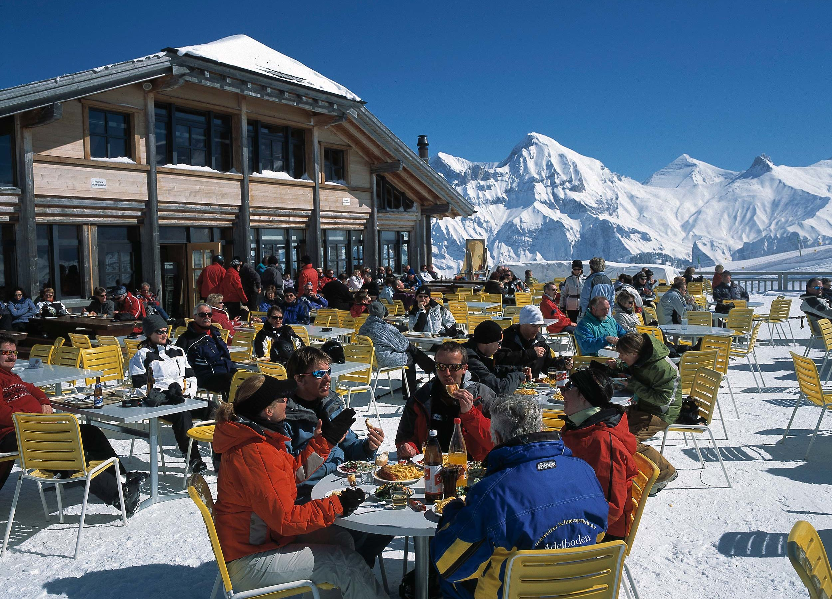
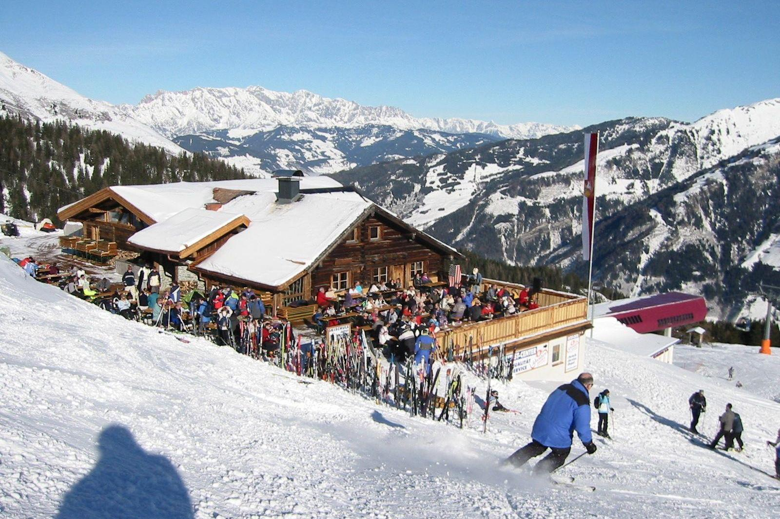
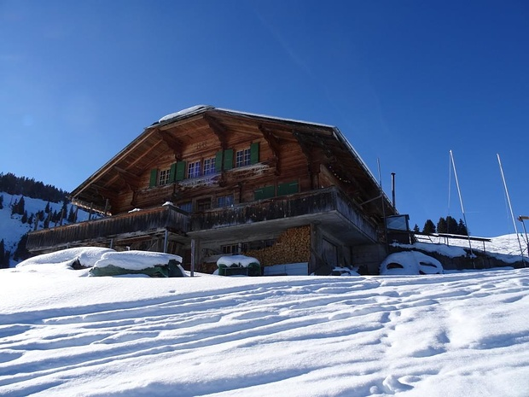
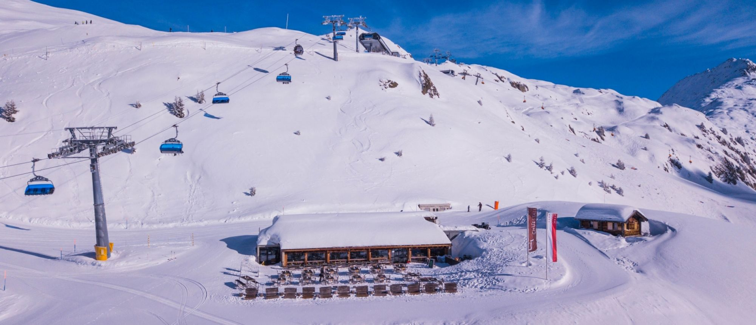
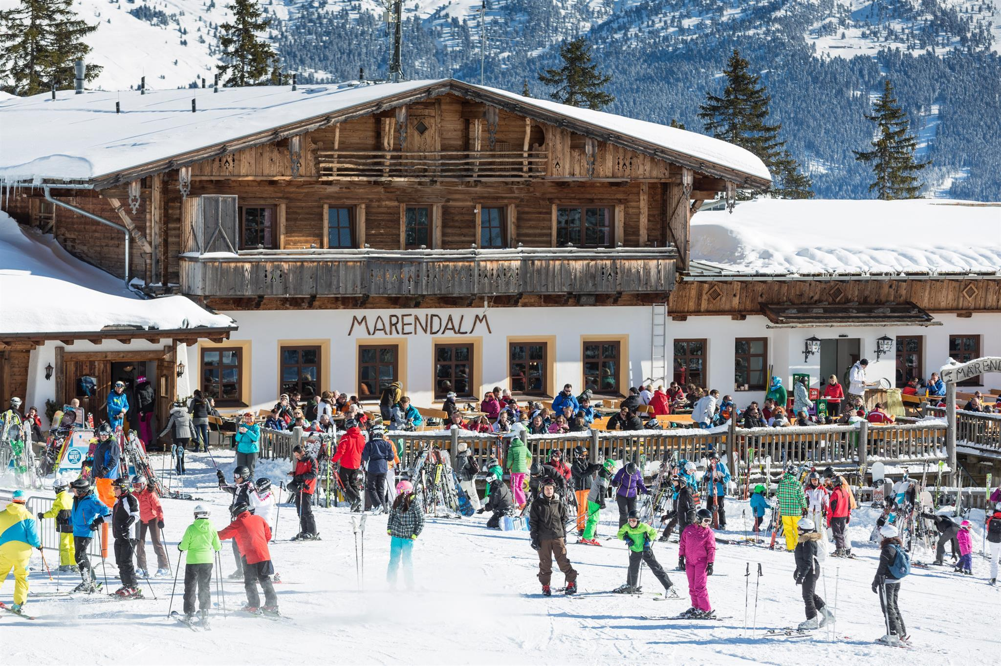
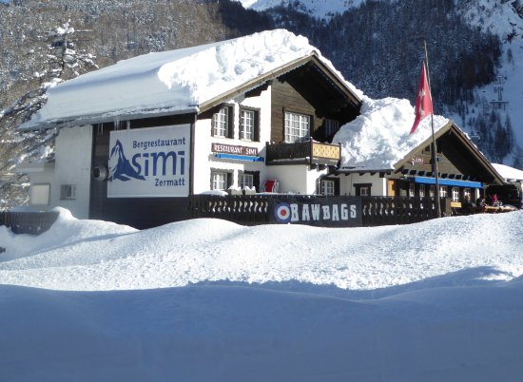
<
Zum Ochsen
Gasthof zur Alp
Berghütte
Heimatglück
Bären
Germütsch
Merendalm
Emalp
Live
Tracking
SOS
Notruf
absetzen
Start
Start
SOS

Slide 14

<
-3 °C
Temperatur sinkt
°C
5
0
-5
00:00
06:00
18:00
00:00
h
152cm
30cm
Schneehöhe
aktuelle
Schneefall
letzte 12h
12km/h
Windgeschwindigkeit
Windrichtung
Live
Tracking
SOS
Notruf
absetzen
Start
Start
SOS

Slide 15
<
Verlauf
Tag 3
Distanz:
36.3km
Dauer: 4h 20min
Höhe:
6745m
Analgen: 12
Tag 2
Distanz:
71.1km
Dauer: 6h 26min
Höhe:
9745m
Anlagen: 25
Tag 1
Distanz:
12.9km
Dauer: 2h 01min
Höhe:
3264m
Analgen: 4
Saison Total
Distanz:
120.3km
Dauer: 10h 47min
Höhe:
19754m
Anlagen: 41
Distanz Durchschnitt: 40.1km
Höhenmeter Durschnitt: 6585m
Live
Tracking
SOS
Notruf
absetzen
Start
Start
SOS

Slide 16

<
Tag 1
M
Höhenmeter
1000
500
P
08:11
08:41
09:11
10:12
h
Km/h
Geschwindigkeit
60
20
08:11
08:41
09:11
10:12
h
Live
Tracking
SOS
Notruf
absetzen
Start
Start
SOS

Slide 17

<
Notruf wird abgesetzt
Hinterlegte Daten übertragen
Position übermitteln
E: 2'768'732.8 N:1'172'214.9
Alle Daten übermittelt
Anruf starten

Slide 18
<
<
Datenschutzbestimmung
Erfassung und Verwendung von Positionsdaten
Diese App erfasst und verwendet die Positionsdaten der Benutzer, um Funktionen wie die Anzeige von Skiliften und -pisten in der Nähe zu ermöglichen.
b. Die Positionsdaten werden auch verwendet, um Statistiken über die Nutzung von Skiliften zu erstellen und anderen Benutzern anzuzeigen.
Weitergabe von Positionsdaten an Dritte
Die erfassten Positionsdaten können an Dritte weitergegeben werden, einschließlich Partnerunternehmen, die Dienstleistungen im Zusammenhang mit der Verbesserung der App-Funktionalität anbieten.
b. Die Weitergabe von Positionsdaten erfolgt ausschließlich zum Zwecke der Verbesserung der Dienstleistungen und Funktionalitäten der App.
Speicherung von Positionsdaten auf Servern
Die erfassten Positionsdaten werden auf sicheren Servern gespeichert, um eine ordnungsgemäße Funktion der App sicherzustellen.
b. Die Sicherheit und Vertraulichkeit der gespeicherten Positionsdaten wird durch angemessene Sicherheitsmaßnahmen gewährleistet, um unbefugten Zugriff oder Missbrauch zu verhindern.
Nutzung von Positionsdaten für Analysezwecke
Die erfassten Positionsdaten werden verwendet, um Analysen zur Nutzung von Skiliften und -pisten durchzuführen.
b. Diese Analysen dienen dazu, das Benutzererlebnis zu verbessern und relevante Informationen für andere Benutzer bereitzustellen.
Zustimmung und Kontrolle
Die Nutzung der App setzt die Zustimmung des Benutzers zur Erfassung und Verwendung seiner Positionsdaten gemäß dieser Datenschutzerklärung voraus.
b. Benutzer haben die Möglichkeit, die Erfassung und Verwendung ihrer Positionsdaten über die Einstellungen der App zu kontrollieren und gegebenenfalls zu deaktivieren.
Rechte des Benutzers
Benutzer haben das Recht, jederzeit Zugriff auf ihre gespeicherten Positionsdaten zu erhalten und deren Berichtigung, Löschung oder Einschränkung der Verarbeitung zu verlangen.
b. Benutzer können auch der Verarbeitung ihrer Positionsdaten widersprechen oder ihre Einwilligung zur Nutzung widerrufen, falls dies gesetzlich zulässig ist.
Aufbewahrungsdauer der Positionsdaten
Die Positionsdaten werden nur so lange gespeichert, wie es für die Erfüllung der Zwecke, für die sie erhoben wurden, erforderlich ist.
b. Nach Ablauf der Aufbewahrungsfrist werden die Positionsdaten gelöscht oder anonymisiert, sofern keine gesetzlichen Aufbewahrungspflichten oder berechtigten Interessen entgegenstehen.
Verwendung von Cookies und ähnlichen Technologien
Diese App verwendet möglicherweise Cookies und ähnliche Technologien, um die Benutzererfahrung zu verbessern und statistische Informationen zu sammeln.
b. Durch die Nutzung von Cookies können auch bestimmte Funktionen der App ermöglicht werden, wie beispielsweise die Speicherung von Benutzereinstellungen.
Externe Links
Diese App kann Links zu externen Websites oder Diensten enthalten, die nicht unter unserer Kontrolle stehen.
b. Diese Datenschutzerklärung gilt nicht für externe Websites oder Dienste, und wir übernehmen keine Verantwortung für deren Datenschutzpraktiken. Wir empfehlen Benutzern, die Datenschutzerklärungen externer Websites zu überprüfen, bevor sie persönliche Informationen eingeben.
Änderungen an der Datenschutzerklärung
Diese Datenschutzerklärung kann von Zeit zu Zeit aktualisiert werden, um Änderungen in unseren Datenschutzpraktiken oder rechtlichen Anforderungen widerzuspiegeln.
b. Benutzer werden über wesentliche Änderungen an der Datenschutzerklärung informiert, und die aktualisierte Version wird auf der App-Plattform veröffentlicht.
Akzeptieren
Ablehnen

Slide 19
Aktuelle Informationen der Lenzerheide
3
erheblich
17
15
17
82
Anlagen
Lawinen
Stufe
Pisten
Karte
Wetter
Statistiken
Navi
Bewertung
Restaurant
Live
Tracking
Notruf
absetzen
Ein
Aus
SOS
SOS

Slide 20
<
Passwort ändern
Altes Passwort
******
weiter
Live
Tracking
SOS
Notruf
absetzen
Start
Start
SOS

Slide 21
<
Passwort ändern
Neues Passwort
******
Neues Passwort bestätigen
******
speichern
Live
Tracking
SOS
Notruf
absetzen
Start
Start
SOS

Slide 22
<
Bewertung
Hast das Restaurant Zum Ochsen besucht?
Ja
Nein
Live
Tracking
SOS
Notruf
absetzen
Start
Start
SOS

Slide 23
<
Bewertung
Wie bewerten Sie die Qualität der Speisen und Getränke?
Wie zufrieden waren Sie mit dem Service?
Wie würden Sie die Atmosphäre und das Ambiente bewerten?
absenden
Live
Tracking
SOS
Notruf
absetzen
Start
Start
SOS

Slide 24
<
Navi
P
Ziel auswählen
P
Zum Ochsen
P
Parkplatz Brunäsch
Bushaltestelle Stockerstrasse
Sesselbahn Stockerhorn
Live
Tracking
SOS
Notruf
absetzen
Start
Start
SOS

Slide 25

<
Navi
P
Route Zum Ochsen
69
Panoramapiste
P
42
Rauberstein
Sesselbahn Stockerhorn
03
Donnerschuss
Zum Ochsen
Live
Tracking
SOS
Notruf
absetzen
Start
Start
SOS

Slide 26
<
Navi
P
Route Parkplatz Brunäsch
69
Panoramapiste
P
18
Skischulpiste
P
Parkplatz Brunäsch
Live
Tracking
SOS
Notruf
absetzen
Start
Start
SOS

Slide 27
<
Navi
P
Route Bushaltestelle Stockerstrasse
P
69
Panoramapiste
42
Rauberstein
Sesselbahn Stockerhorn
03
Donnerschuss
Bushaltestelle Stockerstrasse
Live
Tracking
SOS
Notruf
absetzen
Start
Start
SOS

Slide 28
<
Navi
P
Route Sesselbahn Stockerhorn
P
69
Panoramapiste
42
Rauberstein
Sesselbahn Stockerhorn
Live
Tracking
SOS
Notruf
absetzen
Start
Start
SOS

